Slide 1
Об одной особенности ритмики немецкого четырехстопного ямба
Николай Емельянов

Slide 2
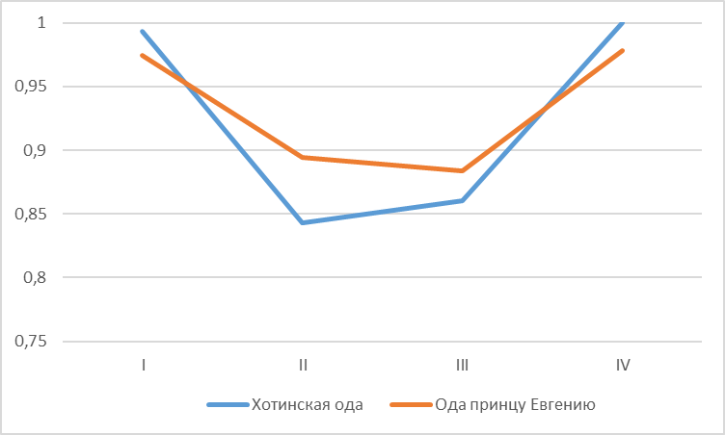
Ритмика Хотинской оды на фоне немецкого стиха
 | I | II | III | IV
Хотинская ода | 0,9929 | 0,8429 | 0,8607 | 1
Ода принцу Евгению | 0,974 | 0,894 | 0,884 | 0,978
По данным Е. В. Казарцева

Slide 3
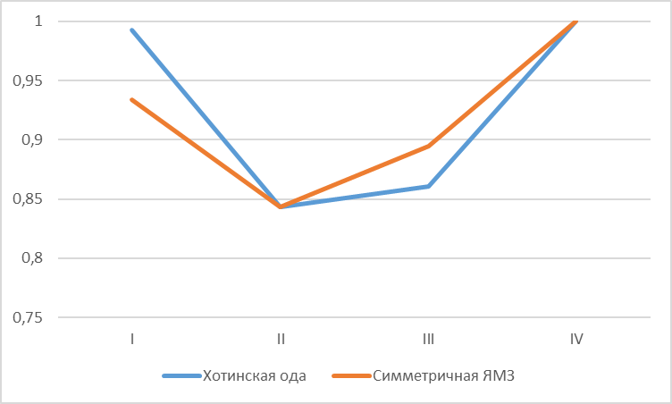
Ритмика Хотинской оды на фоне симметричной ЯМЗ
По данным Е. В. Казарцева

Slide 4
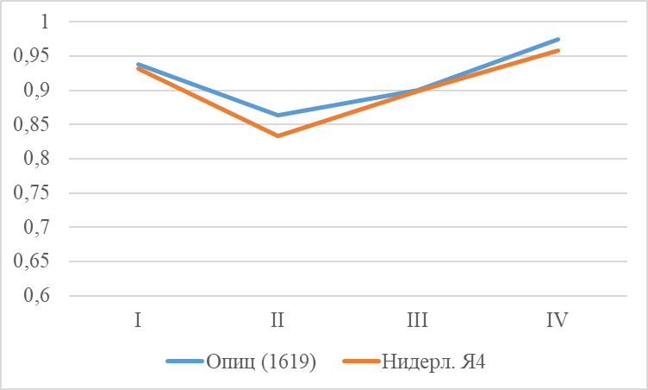
Очерк истории немецкого ямба
По данным Е. В. Казарцева

Slide 5
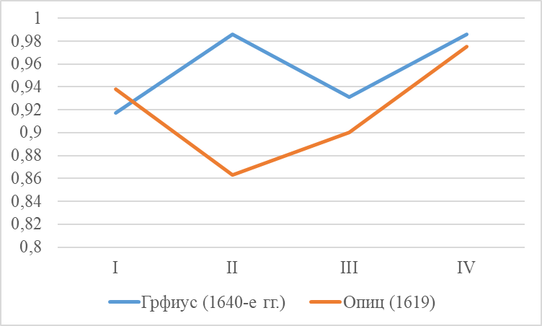
Переход к альтернации
По данным Е. В. Казарцева

Slide 6
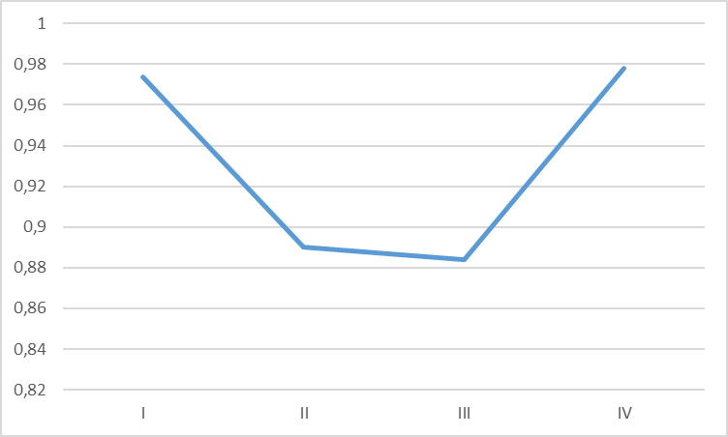
Возврат к рамочному профилю ударности
Гюнтер, Ода принцу Евгению
I II III IV
Гюнтер, ода 0,974 0,894 0,884 0,978
По данным Е. В. Казарцева

Slide 7
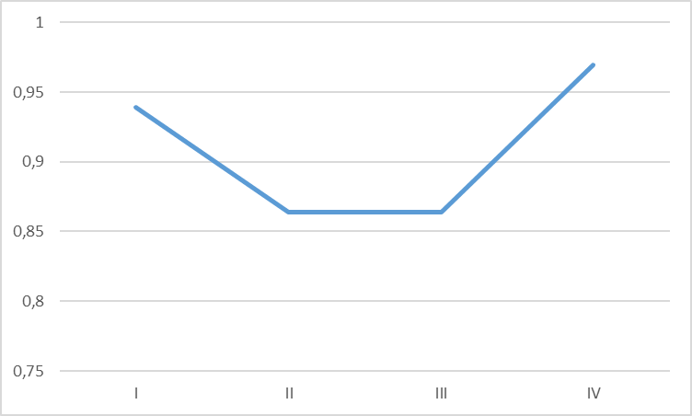
Баланс внутренних иктов
I II III IV
Гюнтер 0,9394 0,8636 0,8636 0,9697
По данным Е. В. Казарцева

Slide 8
Главенство третьего СМ в стихах Гюнтера
По данным Е. В. Казарцева

Slide 9
Я4 Готшеда
 | I | II | III | IV
«Als der Verfasser sein Funfzigstes Jahr zurücklegte» | 0,948 | 0,904 | 0,927 | 0,971
«Auf Sr. Hochreichsgräfl. <…> Herrn Reichsgrafen von Hennigke Hohes Geburtsfest» | 0,978 | 0,9 | 0,867 | 0,978
«Auf das berühmte Kaiser-Karls-Bad» | 0,910 | 0,899 | 0,888 | 0,978
«Bey dem Hintritte eines jungen Studirenden» | 0,943 | 0,886 | 0,857 | 0,971
«Weihnachtsgedicht, an der Frau Gräfinn von Bentinck…» | 0,917 | 0,875 | 0,875 | 0,938

Slide 10
Я4 Эвальда Кристиана Клейста
 | I | II | III | IV
Kleist, «Grablied» (1757) | 0,854 | 0,829 | 0,854 | 0,927
Kleist, «Geburtslied» (1759) | 0,904 | 0,851 | 0,83 | 0,979

Slide 11
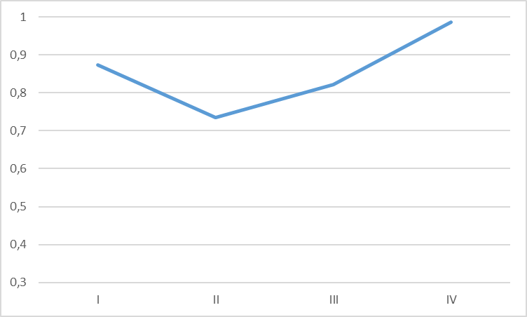
Я4 Фридриха Шиллера
 | I | II | III | IV
Шиллер | 0,873 | 0,735 | 0,822 | 0,987

Slide 12
Шиллер и Опиц
 | Opitz, «Echo der Wiederschall» | Schiller, «Die Künstler»
Форма 1 | 0,72916 | 0,35177
Форма 2 | 0 | 0,11462
Форма 3 | 0,12500 | 0,26086
Форма 4 | 0,10416 | 0,16996
Форма 5 | 0 | 0,00790
Форма 6 | 0 | 0,05138

Slide 13
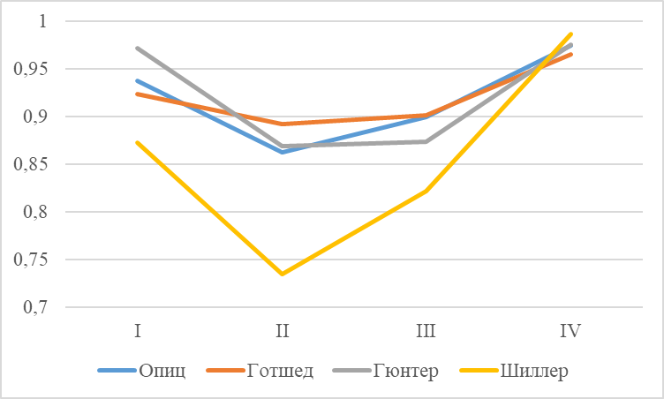
Рамочный профиль немецкого Я4

Slide 14
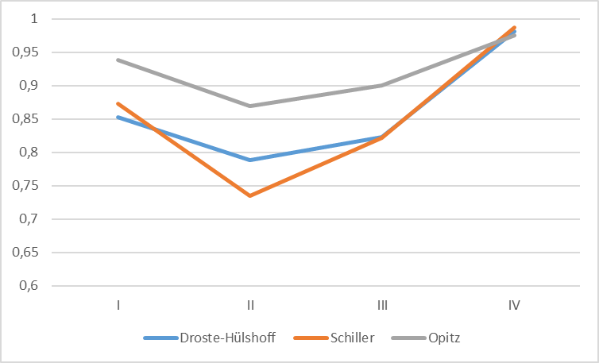
Реставрация «нидерландского» профиля ударности

Slide 15
Опиц и Хюльсхофф: разница между иктами
Разница между показателями акцентной выделенности второго и третьего иктов у обоих поэтов примерно одинакова – у Опица это 3,8%, у А. Дросте-Хюльсхофф – 3%. Между первым СМ и вторым у Мартина Опица – 6,9%, а у Дросте-Хюльсхофф – 6,4%. Ритмические показатели обоих поэтов в пропорции отличаются лишь сотыми долями процентов.
Между I и II | Между II и III
0,5% | 0,8%

Slide 16
Распределение форм в Я4 А. Дросте-Хюльсхофф
Форма I | 53,5%
Форма II | 12%
Форма III | 19,5%
Форма IV | 12,5%
Форма VI | 1,5%

Slide 17
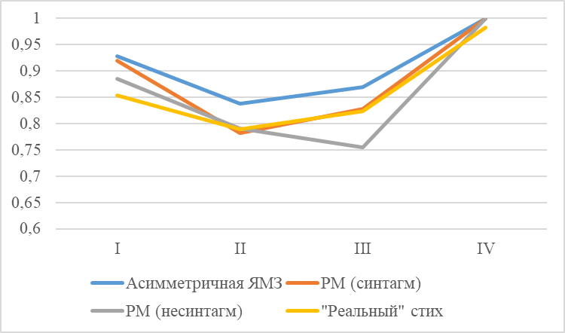
Стих Дросте-Хюльсхофф на фоне моделей размера

Slide 18
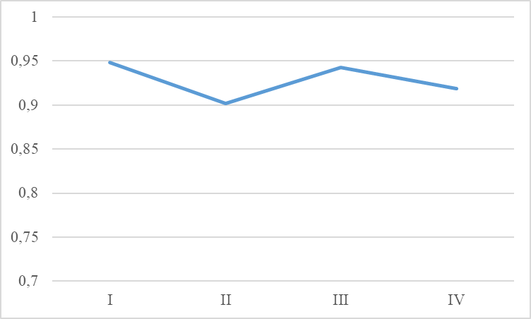
Ранние Я4 Генриха Гейне

Slide 19
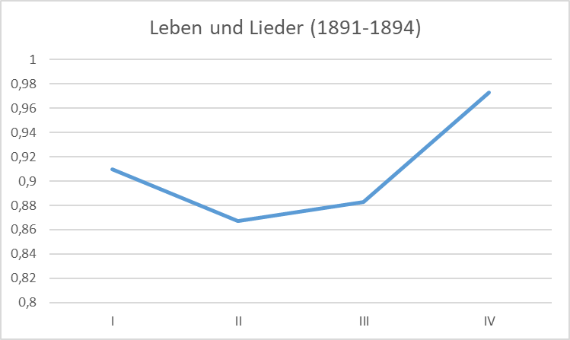
Ранние стихи Р. М. Рильке

Slide 20
Духовные гимны Мартина Лютера: 100 лет до силлаботонической реформы
Von Himel kam der Engel schar,
Erschein den Hirten offenbar,
Sie sagten jn, Ein Kindlein zart,
Das ligt dort in der Krippen hart.
Zu Bethlehem in Dauids Stat,
Wie Micha das verkündet hat,
Es ist der Herre Jhesus Christ,
Der ewer aller Heiland ist

Slide 21
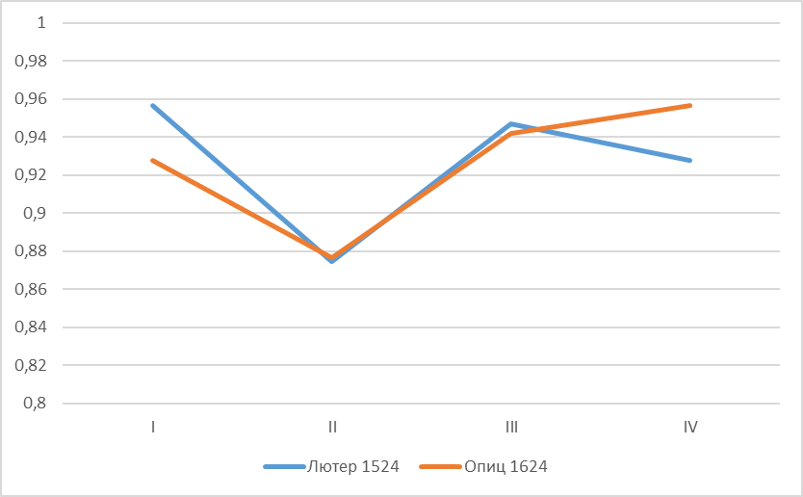
Лютер и Опиц

Slide 22
Zu Brüssel in dem niederlandt…
Eyn newes lyed wyr heben an,
des wald got unser herre,
Zu singen was Gott hat gethan
zu seynem lob und ehre.
Zu Brüssel in dem niederlandt
woll durch zwen iunge knaben
Hat er seyn wunder macht bekandt,
die er mit seynen gaben
So reychlich hatt gezyret

Slide 23
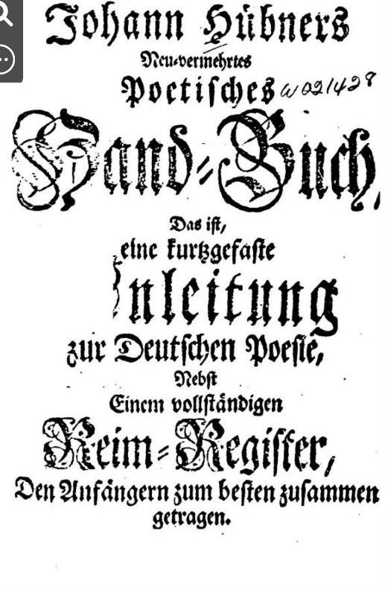
Иоганн Гюбнер

Slide 24
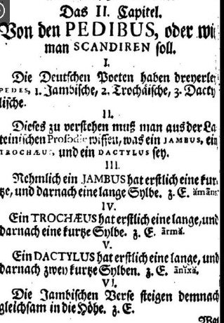
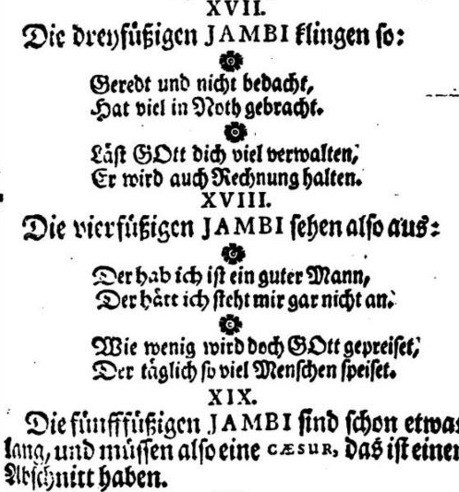
О стопах

Slide 25
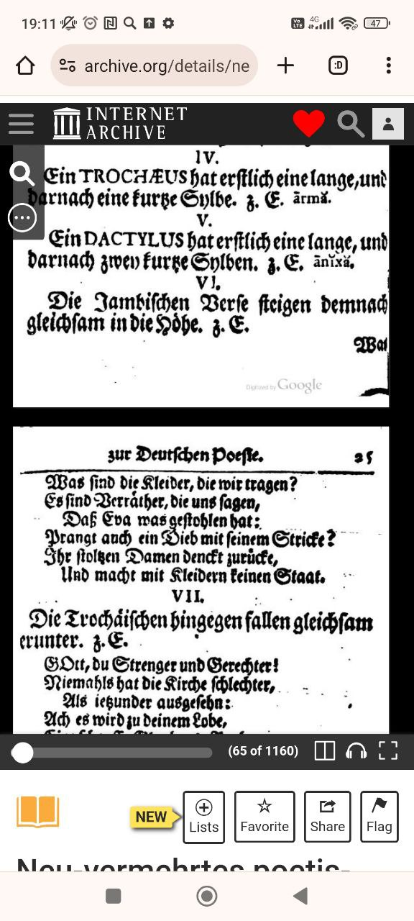
О ямбах
Ломоносов: Чистые ямбическїе стихи хотя и трудновато сочинять; однако, поднимаяся тихо въ верьхъ, матерїи благородство, великолѣпїе и высоту умножаютъ.
Гюбнер:

Slide 26
О хореях
Ломоносов: Очень также способны и падающїе, или изъ Хореевъ и Дактилевь составленные, стихи…
Гюбнер:

Slide 27
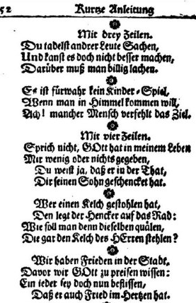
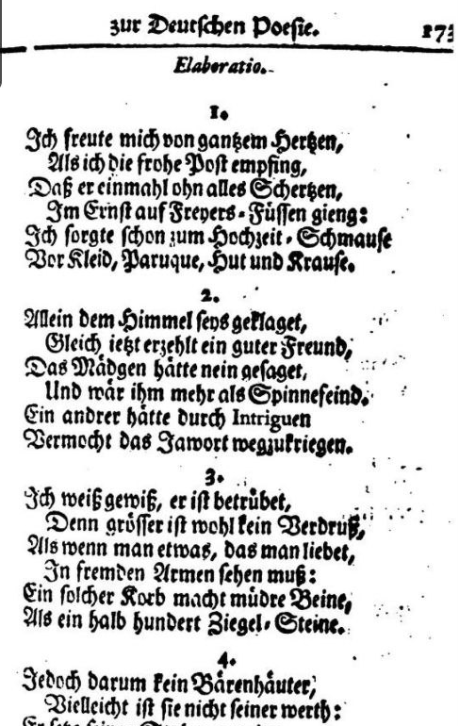
«Учебные» ямбы Гюбнера
О типах и о жанрах:

Slide 28
Две группы ямбов
Всего: 397 строк Я4
Гюбнер 1: 173 строки;
Гюбнер 2: 224 строки.

Slide 29
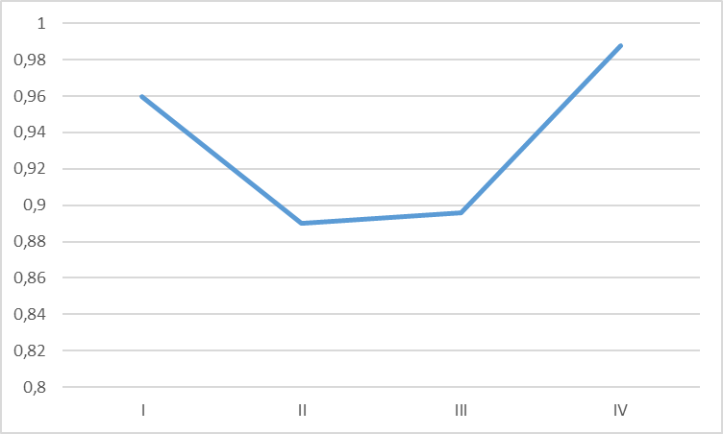
Гюбнер 1: профиль ударности

Slide 30
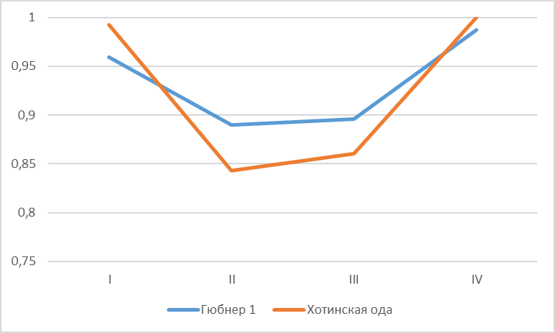
Гюбнер и Ломоносов

Slide 31
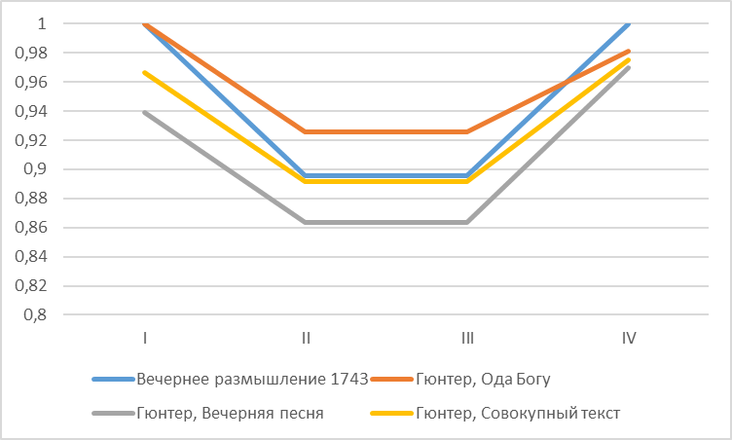
Ломоносов и Гюнтер
 | I | II | III | IV
Вечернее размышление 1743 | 1 | 0,8958 | 0,8958 | 1
Ода Богу | 1 | 0,9259 | 0,9259 | 0,9815
Вечерняя песня | 0,9394 | 0,8636 | 0,8636 | 0,9697
Совокупный текст | 0,9667 | 0,8917 | 0,8917 | 0,975

Slide 32
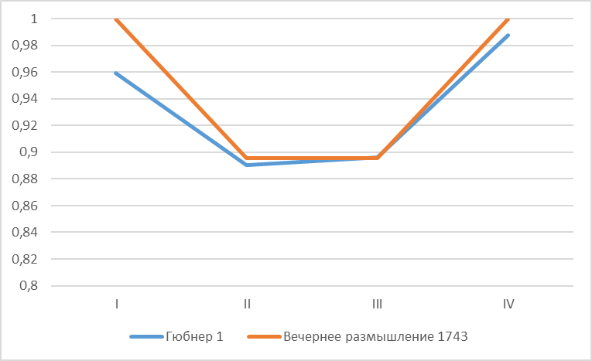
Гюбнер и духовная ода Ломоносова
Разница между иктами
Ломоносов и Гюбнер:
Ломоносов и Гюнтер (совокупный текст):

Slide 33
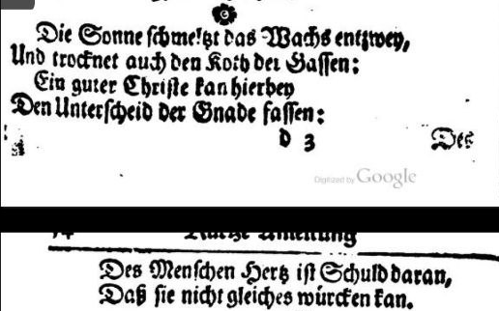
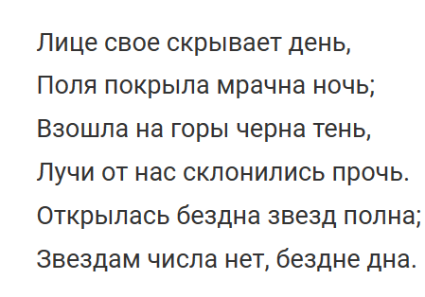
Тип строфы

Slide 34
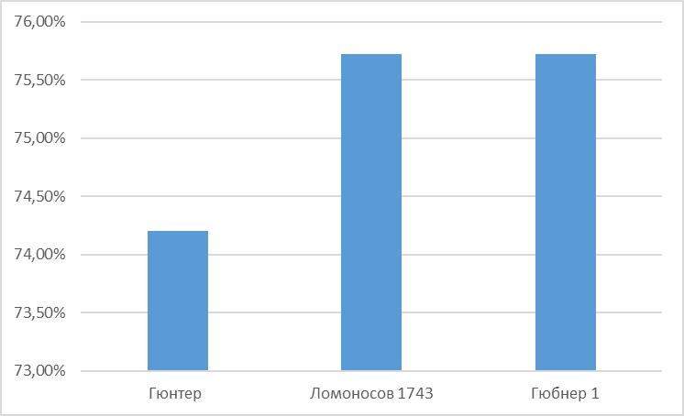
Чистота ямба Ломоносова на фоне Гюнтера и Гюбнера
Гюнтер, Ода принцу Евгению | Ломоносов, «На тезоименинство» | Гюбнер 1
74,2% | 75,7% | 75,7%

Slide 35
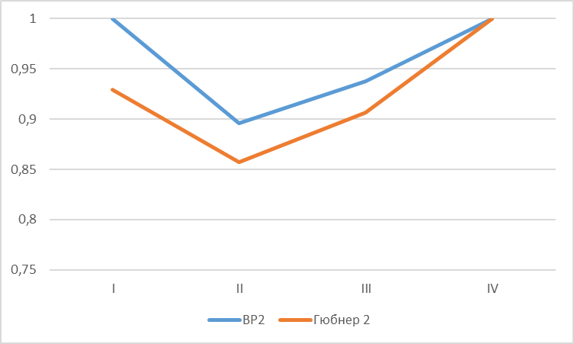
Вечернее размышление 1748 и вторая группа ямбов Гюбнера

Slide 36
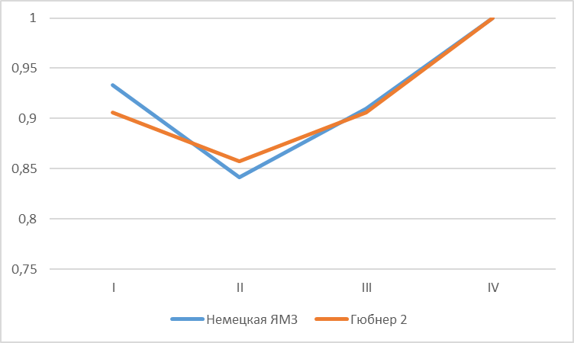
Стих Гюбнера второй группы на фоне симметричной ЯМЗ

Slide 37
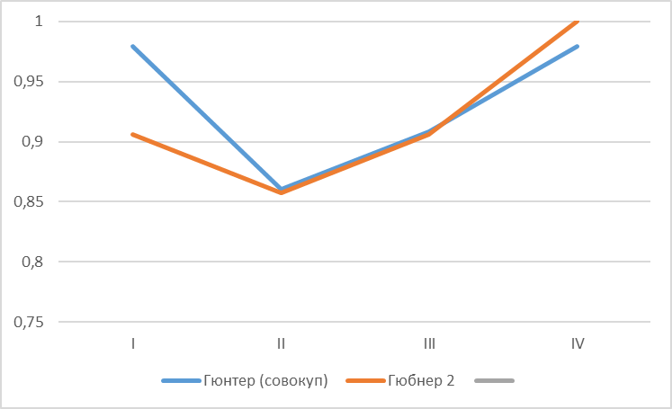
Гюбнер 2 и совокупные ямбы Гюнтера

